Slide 1
宪 法 学
韩大元 教授

Slide 2
导 论
第一节：宪法学的研究对象和研究方法
第二节：宪法学的历史
第三节：宪法学的分类和特征
第四节：宪法学的知识体系
第五节：宪法学的基本功能
第六节：学习宪法学的意义和基本要求

Slide 3
第一节 宪法学的研究对象和研究方法

Slide 4
一、宪法学的概念与研究对象
宪法学以宪法及宪法现象为研究对象。
（宪法不仅指宪法典，而且包括现实的宪法制度与具体运作过程）
宪法学研究对象的确定受不同历史阶段和不同文化背景的限制。
宪法研究对象包括宪法学的理论结构和实践结构。（宪法文本、宪法理论、宪法规范、宪法现象及宪法运行过程）
宪法解释功能和宪法学的科学性。

Slide 5
二、宪法学的研究方法
根本方法
辩证唯物主义和历史唯物主义的世界观和方法论
基本研究方法
（宏观研究方法）
1.阶级分析法
2.历史分析法
3.系统分析法
4.比较分析法
5.综合分析法
具体研究方法
（微观研究方法）
1.功能分析
2.实证分析
3.规范分析
4.价值分析
5.宪法判例分析
（注意我国宪法实践的“个案化”趋势）

Slide 6
判例分析方法与我国宪法学研究的“个案化”趋势
我国的宪法学长期以来被看作是“理论法学”。
当宪法实践的“个案化”趋势出现时，传统的宪法理论缺乏理论准备。
典型案例：齐玉苓案

Slide 7


Slide 8
齐玉苓案
（一）
齐玉苓案被告人之一陈晓琪都是山东省滕州市第八中学学生。在1990年的中专考试中，齐玉苓被山东省济宁市商业学校录取，陈晓琪预考被淘汰，但在陈父——原村党支部书记陈克政的一手策划下，从滕州市八中领取了济宁市商业学校给齐玉苓的录取通知书，冒名顶替入学就读，毕业后分配到中国银行山东省滕州支行工作。1999年1月29日，得知真相的齐玉苓以侵害其姓名权和受教育权为由，将陈晓琪、济宁市商业学校、滕州市第八中学和滕州市教委告上法庭，要求停止侵害、赔礼道歉并赔偿经济损失16万元和精神损失40万元。

Slide 9
（二）
同年，滕州市中级人民法院一审判决陈晓琪停止对齐玉苓姓名权的侵害、赔偿精神损失费3.5万元，并认定陈晓琪等侵害齐玉苓受教育权不能成立。原告不服，向山东省高级人民法院提起上诉。在该案二审期间，围绕陈晓琪等的行为是否侵害了上诉人的受教育权问题，山东省高级人民法院向最高人民法院递交了《关于齐玉苓与陈晓琪、陈克政、山东省济宁市商业学校、山东省滕州市第八中学、山东省滕州市教育委员会姓名权纠纷一案的请示》。

Slide 10
（三）
2001年8月13日，最高人民法院根据山东省高级人民法院的请示，作出《关于以侵犯姓名权的手段侵害宪法保护的公民受教育的基本权利是否应当承担民事责任的批复》，认定“陈晓琪等以侵犯姓名权的手段，侵犯了齐玉苓依据宪法规定所享有的受教育的基本权利，并造成了具体的损害后果，应承担相应的民事责任。”
该《批复》的主要内容如下：我们认为，根据本案事实，陈晓琪等以侵犯姓名权的手段，侵犯了齐玉苓依据宪法规定所享有的受教育的基本权利，并造成了具体的损害后果，应承担相应的民事责任。

Slide 11
（四）
2001年8月24日，山东省高级人民法院据此作出终审判决，其判决书写道：“这种侵犯姓名权的行为，其实质是侵犯了齐玉苓依据宪法所享有的公民受教育的基本权利，各被告应当承担民事责任。”法院判令陈晓琪停止对齐玉苓姓名权的侵害；齐玉苓因受教育权被侵犯而获得经济损失赔偿48045元及精神损害赔偿5万元。作为实体法依据，该判决引用了宪法第46条、教育法第9条、第81条的规定。

Slide 12
宪法判例
宪法判例是严格的概念，由宪法审判机关依据宪法规定和宪法原理，对受理的宪法案件中涉及的宪法问题，通过宪法判决所作出的一种司法判断。
宪法判例是通过宪法判决表现出来的一种司法意义上的宪法规则。
宪法判例是宪法理论与宪法实践的纽带。

Slide 13
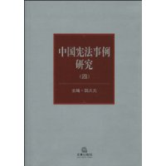


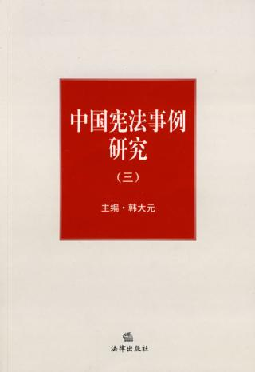
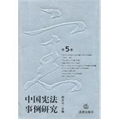
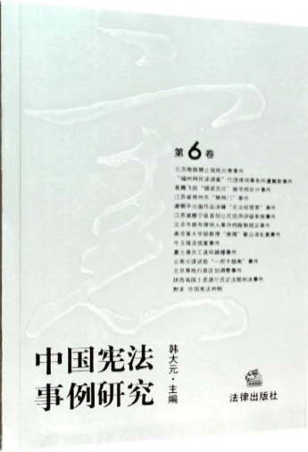
我国没有真正意义上的宪法判例，涉及宪 法的案件最多只能称为“宪法事例”
韩大元主编：《中国法事例研究》（一、二、三、四、五、六），法律出版社。

Slide 14
研究宪法判例和宪法事例的方法
应当把事件概要、判决和评论有机结合起来 。
步骤：
1．认真阅读判例
2．准确把握论据
3．寻求宪法和相关条文
4．合理确定焦点：“独身条款”判决
5．综合判断

Slide 15
“独身条款”：不准职工结婚
案情：一毕业生在新单位上班已有一个多月，公司说要签一份协议，规定三年内不能结婚，否则试用期不通过。

Slide 16
“独身条款”判决涉及的宪法原理
1.人的尊严
2.男女平等
3.选择职业自由
4.基本权利的第三人效力
5.宪法与契约自由

Slide 17
三、宪法学的体系和结构安排
导论：宪法学的研究对象和研究方法；简要叙述宪法学在西方国家和在中国产生、发展的历史；介绍宪法学的分类和特征；说明学习宪法学的意义并提出学习要求。
第一章：宪法的概念和本质，宪法的分类和渊源，宪法的制定、解释与修改以及宪法效力和宪法作用等宪法学基础理论。
第二章：宪法的产生及其历史发展。
第三章：宪法的指导思想和基本原则
第四章：国家性质、国家形式以及国家标志。

Slide 18
三、宪法学的体系和结构安排
第五章：社会主义经济制度、人民代表大会制度、中国共产党领导的多党合作和政治协商制度、民族区域自治制度、基层群众自治制度、文化制度、社会制度等国家基本制度。
第六章：公民的基本权利与义务，阐明公民基本权利的一般原理。
第七章：国家机构的概念和基本原理，全国人民代表大会及其常务委员会、中华人民共和国主席、国务院、中央军事委员会、地方各级人民代表大会和地方各级人民政府、民族自治地方的自治机关、人民法院与人民检察院以及特别行政区政权机关等的组织、职权、责任和工作程序。
第八章：宪法实施、宪法监督的原理和模式以及我国的宪法监督制度。

Slide 19
第二节 宪法学的历史发展

Slide 20
一、宪法学在西方的产生和发展
近代宪法在西方国家资产阶级革命过程中产生。一般意义上讲，宪法的制定与实施是宪法学产生和发展的基本前提。英国宪法学在西方宪法学历史上产生过广泛的影响。德国宪法学体现了现代西方宪法学古典理论的特色。美国宪法学的发展历程体现了开放性的时代特点。法国宪法学作为一门学科或知识体系，具有悠久的历史。日本宪法学的发展通常分为第二次世界大战前与第二次世界大战后两个阶段。

Slide 21
二、宪法学在中国的产生和发展
（一）近代中国宪法学的产生及发展
与宪法一样，中国的宪法学最初也继受于西方。在19世纪末20世纪初的变法维新、仿行立宪等思潮的影响下，西方宪法学传入中国，中国的宪法学开始孕育和形成。
辛亥革命之前，伴随着西方宪法文化在中国的传播，中国的宪法学主要表现为对西方宪法的介绍以及仿照西方模式对中国宪法发展提出一些初步构想。
辛亥革命之后，孙中山创立的“五权宪法”学说开始产生重大影响，大量学术论著相继问世。这些成果标志着中国宪法学的初步形成。

Slide 22
（一）新中国宪法学的创立与发展
中华人民共和国成立后，作为社会科学重要组成部分的宪法学在内容、方法和体系等方面发生了深刻变化，宪法的价值受到普遍重视。但在特定的历史条件下，新中国宪法学的创建和发展经历了曲折的过程。
21世纪以来，随着研究的深入和细化，中国宪法学研究逐步形成了独立的学术脉络与主题，强调在宪法学研究中树立历史意识、中国意识、问题意识和学术共同体意识。

Slide 23
第三节 宪法学的分类和特征

Slide 24
一、宪法学的分类
宪法学具有多样性，不同的宪法学在概念体系、核心问题和研究方法上都有很大的差异。
（一）近代宪法学与现代宪法学
以宪法发展的历史阶段为标准，可以将宪法学分为近代宪法学和现代宪法学，二者在基本原理和关注焦点上存在差异。
以1918年苏俄宪法和1919年德国魏玛宪法为标志，近代宪法学开始向现代宪法学转变。

Slide 25
（二）实质宪法学与形式宪法学
依据对宪法规范与社会现实之间关系的不同认识，可以将宪法学分为实质宪法学和形式宪法学。
实质宪法学重视规范与现实相互协调的条件，主张既要考虑规范的价值，也要考虑现实生活本身的价值
形式宪法学往往把规范与现实分离开来，片面强调规范本身的价值，忽视宪法现实存在的意义与实体价值。

Slide 26
（三）马克思主义宪法学与资产阶级宪法学
根据赖以存在的经济基础和体现的意识形态的差异，可以将宪法学分为马克思主义宪法学和资产阶级宪法学。
马克思主义宪法学是在辩证唯物主义和历史唯物主义指导下建立并形成的科学的理论体系，它深刻揭示了宪法与经济基础的辩证关系，指出作为政治上层建筑的宪法是由经济基础决定的资产阶级宪法学不承认经济基础对宪法的决定作用和宪法对经济基础的能动反作用。

Slide 27
二、宪法学的特征
宪法学是指以宪法现象为研究对象的一门法律科学。
人类最早的大学设置的学科：神学、医学与法学。法学中宪法学的出现是法律制度、法学知识体系的重大转型。
神学、医学与法学的关系。神学（宗教学）讨论天人关系和灵魂问题，以解除人精神上的痛苦；医学解剖和研究人的生理疾患，以解除人肉体上的痛苦；法学调整人的社会关系，以解除其社会生活中的痛苦。比如，建于1837年的雅典大学最初的专业就是法学、医学和神学（宗教学）。这三大学科分别代表着当时自然科学、社会科学和人文历史传统的最高水平，为近代世界的转型发展做出了巨大贡献。

Slide 28
宪法学的构成要素
1.宪法：作为国家根本法；作为国家共同价值观；作为规范的宪法。
2.学：知识与学术、学问。宪法意识的理性化、知识化。
3.宪法现象：社会现象、法律现象与宪法现象。宪法现象是具有宪法属性、并与宪法规范、宪法制度、宪法秩序密切相关的现象。
4.法律科学：反映了作为社会科学和法学的性质。
5.宪法学的“科学性”的理解。

Slide 29
宪法学的基本特征：
第一、宪法学的综合性（知识体系）
第二、宪法学的实践性（功能）
第三、宪法学的规范性（学科的规律）
第四、宪法学的开放性（知识的品质）
第五、宪法学的价值性（知识的属性）

Slide 30
宪法学的综合性
（一）研究内容的综合性
宪法学是研究各种宪法现象的性质与存在形式的高度概括的知识体系。
（二）研究方法的多样性
研究方法的多样性源于宪法学研究范围的广泛性及研究对象的的复杂性。

Slide 31
Long Fuller的洞穴奇案
1949年，美国法理学家Long Fuller提出一个著名的假想公案——洞穴奇案：
五名洞穴探险人去某山洞探险，不幸遭遇塌方受困山洞，水尽粮绝；为了生存，大家约定抽签吃掉一人，牺牲一个以救活其余四人。威特摩尔是这一方案的提议人，不过抽签前又收回了意见，其它四人却执意坚持，结果恰好是威特摩尔被抽中。获救后，这四人以杀人罪被起诉。
假设你是法官，会如何作出判决？

Slide 32
英国连体人手术分离案
2000年8月8日，一位马耳他孕妇在伦敦圣玛丽医院生下了她的连体女婴。姐姐Jodie（化名）体内有一套健全的心、肝和肺，而妹妹Mary（化名）的这些器官却没有生理功能，甚至连大脑都没有发育完全，全部依赖姐姐的器官维系生命。
如果不施行分离手术的话，姐姐Jodie的器官将很难承受日益增大的压力而日趋衰竭，直至死亡。因此，这对小生命最多只能活3至6个月，就算奇迹发生的话，也绝对不可能长大成人。因此，医生建议对其施行分离手术，这样至少可以使其中一个婴儿存活下来。但婴儿的父母是虔诚的罗马天主教徒，他们固执地认为医生无权提前剥夺她们中任何一个的宝贵生命；另外，他们还担心，即使手术取得成功，其中的一个存活了下来，但一旦他们回到马耳他，他的女儿将会被拒绝洗礼，同时，他们也得不到当地人们的理解和支持。因此，婴儿的父母，尤其是婴儿的父亲反对为这对连体婴儿施行分离手术。

Slide 33
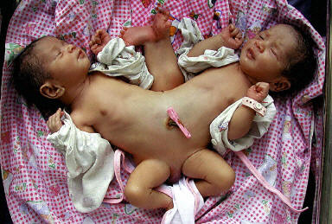
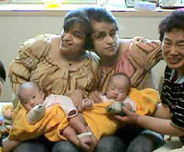
为了克服婴儿父母的障碍，以便为其实施分离手术以使其中一个得以存活下来。负责这对连体婴儿医护工作的医生向初等法院提起申请，要求该院的颁布命令许可医生为这对连体对婴儿实施分离手术。初等法院的民事法官Johnson支持了医院的申请颁布了命令。
婴儿的父母不服，于是又向最高上诉法院提起上诉。上诉法院由三名法官组成合议庭，他们用了六天听取了婴儿父母的辩论，威斯敏斯特（Westminster）罗马天主教红衣主教Cormac Murphy-O‘Connor的书面报告，以及医院方面有关手术的可行性报告。其中Cormac Murphy-O‘Connor红衣主教强烈反对为婴儿实施分离手术并给出了相应的理由。

Slide 34
然而最后，最高上诉法院法官还是维持了初等法院法官的判决，虽然他们对判决的法律依据存在着一定程度的分歧。
与此同时，上诉法院准许婴儿的父母向上议院提起上诉。而上议院也作了准备，甚至一反常规，准备将以往由五名法官审理增加至七名，以迎接这个棘手的案件。但连体婴儿的父母最后放弃了上诉。
2000年11月6日，在英国曼彻斯特郡，一群外科医生为该连体婴儿做了分离手术。手术后不到20小时，Mary死亡，但她的姐姐Jodie活了下来，而且发育良好。各方面都表明她非常有希望可以像一个健康人一样继续生存下去，尽管她还得做一些消化系统方面的手术。

Slide 35
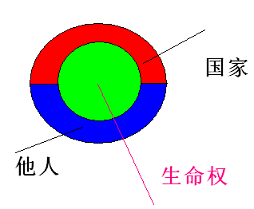
生命权的保护
  1.防御权
  2.生命保护请求权
  3.享受生命利益的权利

Slide 36

克隆人与宪法
克隆≠克隆人
克隆羊“多莉”
生殖性克隆 ≠治疗性克隆
2001年11月29日，卫生部 “四不”表态：“在任何情况、任何场合、任何条件下，都不赞扬、不允许、不支持、不接受生殖性克隆人的试验”。
问题：为何说“No！”？谁来说“No！”？

Slide 37


自杀·安乐死
……为什么自杀被认为是非法的；他（指苏格拉底）与奥尔弗斯派的学说相符合，而那也几乎恰好是一个基督徒所要说的话。“有一种秘密流传的学说，说人就是囚犯，人是没有权利打开门逃跑的；这是一个我大了解的大秘密。”他把人和神的关系比作是牛羊对于主人的关系，他说如果你的牛自由行动了结了它自己的性命，你会生气的；因此“就可以有一个理由说一个人应该等待，而不可了结了自己的生命，要等候神来召唤他，就像现在神在召唤着我那样。”
（ [英]R．罗素：《西方哲学史》）

Slide 38
赡养·抚养
患者
亲属
生命安全保护和生存照顾的义务
处分请求
救治义务
医师职业道德
国家
医 生
生命

Slide 39
宪法学的实践性：
（一）宪法与政治
宪法是“政治的儿子，同时也是政治的父亲”？
国家的政治生活、政治实践莫不与宪法相关

Slide 40
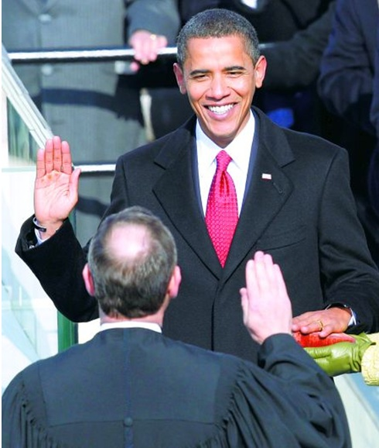
美国总统奥巴马在宪法下宣誓就职
2009年1月20日，奥巴马在大法官罗伯茨面前宣誓就任美国第44任总统。据美国宪法规定，法定的誓词为：
I, Barack Hussein Obama, do solemnly swear that I will faithfully execute the office of president of the United States, will to the best of my ability, preserve, protect, and defend the constitution of the United States.
(本人奥巴马，承诺将忠诚地履行美国总统的职务，竭尽所能，保护、遵守和捍卫美国宪法。)

Slide 41
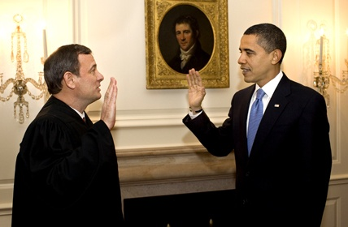
宪法的神圣：奥巴马重新宣读总统就职誓词
美国总统贝拉克·奥
巴马宣誓就职时出现
口误。部分宪法专家
据此质疑，奥巴马事
实上还不是美国总统。（新华社）

Slide 42
宪法的神圣：奥巴马重新宣读总统就职誓词
英国《每日电讯报》２１日报道，美国最高法院首席法官翰·罗伯茨２０日领誓美国《宪法》中规定的总统就职誓词时出现口误，奥巴马跟着“犯错”。出错的誓词是把“我必忠实履行合众国总统职务”一句中的“忠实”错放在了句子的最后。波士顿大学宪法法律学者杰克·比尔曼认为，那一小失误或许足以证明奥巴马宣誓无效，他应重来一次。
美国白宫发表声明说，新总统奥巴马２１日又重新在罗伯茨带领下宣读了一遍誓词。声明强调，这个错误并不影响奥巴马２０日宣读誓词和正式就职的有效性，但是美国总统就职誓词是写在宪法当中的，不能有任何误读。出于谨慎，奥巴马决定２１日在白宫重新宣读誓词。据报道，为了保证这次读得一字不差，奥巴马特意放慢语速，用时约３０秒，比２０日多了５秒钟。

Slide 43
宪法学的实践性：
（二）宪法与公民生活息息相关
浙江女大学生就业性别歧视第一案

Slide 44
浙江女大学生就业性别歧视第一案
2014年6月24日，应届毕业生郭晶在赶集网上看到杭州市西湖区东方烹饪职业技能培训学校在招聘文案人员，她认为自己的学以及实习经验符合学校的要求，便在网上提交了简历。但之后发现在“文案策划”岗位招聘条件里设置“限招男性”，郭晶认为该校侵犯其就业平等权，以该校招聘存在性别歧视为由向法院提起了诉讼。11月12日，这起“浙江就业性别歧视第一案”（中国就业性别歧视第二案）在杭州市西湖区人民法院宣判。法官认为“被告不对原告是否符合其招聘条件进行审查，而直接以原告为女性、其需招录男性为由拒绝原告应聘，其行为侵犯了原告平等就业的权利，对原告实施了就业歧视，给原告造成了一定的精神损害，判决被告赔偿郭晶精神损害抚慰金2000元，但以法律依据不足为由驳回了郭晶要求被告书面赔礼道歉的诉讼请求。

Slide 45
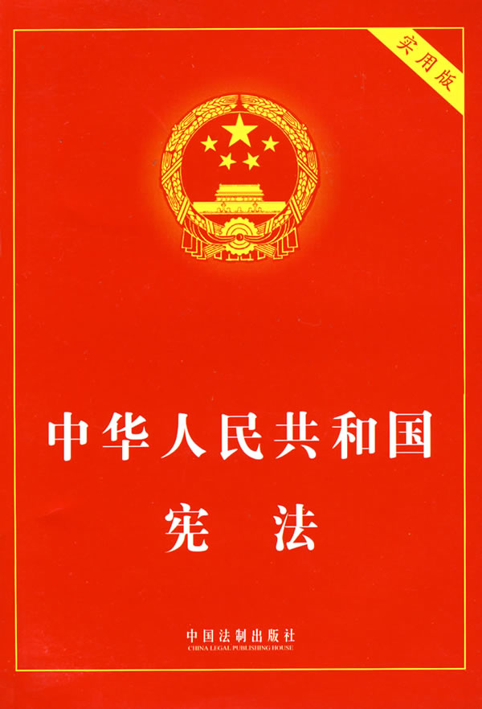
宪法学的规范性
所谓规范性，意味着
宪法学的研究主要是去
探究主要体现在宪法文
本中的宪法规范的规范
目的和规范内涵，为宪
法案件的判决提供依据。

Slide 46
宪法规范的构成
宪法学的规范性体现在宪法规范和其他法律规范一样，拥有基本的法律规范构成要件。一般而言，一个标准的宪法规范构成为：前提（假定）+行为模式+法律后果。

Slide 47
宪法第四十五条第一款的规范性
第四十五条第一款
中华人民共和国公民在年老、疾病或者丧失劳动能力的情况下，有从国家和社会获得物质帮助的权利。国家发展为公民享受这些权利所需要的社会保险、社会救济和医疗卫生事业。
附：第四十一条 第三款
由于国家机关和国家工作人员侵犯公民权利而受到损失的人，有依照法律规定取得赔偿的权利。

Slide 48
前提：出现了中华人民共和国公民年老、疾病或者丧失劳动能力的情况 。
行为模式：国家和社会应当提供物质帮助；国家应当发展为公民享受这些权利所需要的社会保险、社会救济和医疗卫生事业。
法律后果：国家的不作为，将可能引发赔偿的责任。

Slide 49
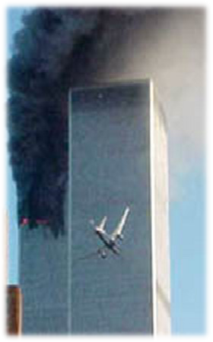
反恐与生命安全
德国联邦宪法法院：《航空安全保障法》违宪无效
2004年6月德国国会制定并通过《航空安全保障法》，并将于2006年1月15日正式实施。不过，由于该法第14条第3款授权国防部长在“民用航空器被犯罪分子劫持作为
武器以危害人民生命的情形下，得发布命令击落之”，德国总统克勒乃认为其事实上赋予国家夺取人民生命以“正当理由”，“可能违宪”，遂将之于自己的案头上搁置在了三个月，但最后仍被迫签字。不过，他亦将自己的保留意见照会前德国总理施罗德并国会议长。而当时，德国国内仍有许多人激烈反对该法：包括在野党要员以及法律学家均对此法提出了异议；德国南部的拜恩州等

Slide 50
更准备入禀联邦宪法法院要求对之进行违宪审查。但是将之付诸实施的却是四位律师、一位专利代理人及一位飞机机长。他们就《航空安全保障法》第14条第3款的合宪性问题向德国联邦宪法法院提起宪法诉愿。2005年2月15日，联邦宪法法院第一小法庭做成决定，《航空安全法》第14条第3款因违反《基本法》而无效。
德国联邦宪法法院所以裁定该法无效，主要是认为：联邦缺乏就此进行立法的权力。根据基本法第35条第2款第2句和第35条第3款第1句关于为应对自然灾害或者重大突发事件而使用武装力量的规定，其不允许联邦下命使用武装力量，尤其是使用军事武器；同时，《航空安全保障法》第14条第3款违反了《基本法》所保障的基本权利，如生命权和人性尊严等。因为适用该规定会危及航空器上的无辜人民，且由于国家为拯救他人，而将其当作纯粹之目标，将前揭人民客体化，这侵害了他们作为人所当具有的价值。

Slide 51
宪法学的开放性
宪法学的根本任务是探究宪法规范，但这并不意味着宪法学是始于规范、终于规范的封闭体系。宪法学是开放的。
宪法学的开放性是对其他学科和其他知识体系的开放，是对社会现实合理性的开放。

Slide 52
开放性（一）：对其他学科的开放
“法学经常必须让其他学科先表示见，……，因为唯有透过他们才能确切说明：被建议的规定方式在不同的社会事实领域中将发生何等影响、在该当事物范围究竟有哪些可供选择的作法、有哪些可供抉择的手段、其各自的优缺点如何。研究法律政治的法律家必须由各该当学科寻找必要的资料、经验素材。”
[德]卡尔·拉伦兹著：《法学方法论》，陈爱娥译，五南图书出版公司1996年版，第86页。

Slide 53
宪法学与其他学科联系紧密
人文科学
法学其他学科
宪法学
社会科学
社会科学

Slide 54
开放性（二）：对社会现实的开放
宪法学的规范性价值与现实性价值的协调
宪法学不能只着眼于规范而无视现实。相反的，宪法学的研究是一个宪法规范与宪法实践的互动过程。

Slide 55
宪法面向社会实践的开放性主要体现为宪法的变迁。社会生活实践的不断变化给宪法的稳定性带来了挑战，为了适应这些不断产生的新问题，应对新的挑战，宪法自身必须具有开放性，必须在稳定性和适应性之间做出平衡，必须不断地进行适当的变迁。

Slide 56
宪法学的价值性
宪法学的价值性表现在通过研究，不断探索并努力实现宪法所蕴含的人类价值，这些价值既包括对一个共同体公共善和最高正义的维护，有效地规范国家权力；也包括对每一个个体自由、权利和幸福的维护。因此，现代宪法学不是“价值无涉”的，而是在对国家权力保持永恒警惕同时对人的尊严与自由投射“温情与敬意”。

Slide 57
第四节 宪法学的知识体系
广义宪法学——狭义宪法学
实质宪法学——形式宪法学
近代宪法学——现代宪法学

Slide 58
宪法学的体系
传统宪法学体系的两段论：
1.人权理论；2.国家机构
当代学者对宪法学体系的新探讨：
1.宪法经济学等分支学科的出现。
2.本国宪法学、外国宪法学和比较宪法 学构成了宪法的综合知识体系。
3. 全球化时代的宪法学与区域性宪法秩序的出现

Slide 59
第五节 宪法学的基本功能

Slide 60
（一）宪法学是公民教育的基本内容与形式。
（二）感受人的价值与尊严。

Slide 61
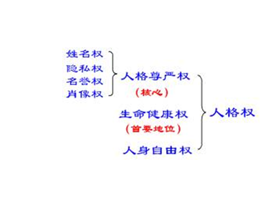
保护人的尊严是宪法的核心功能
“目的王国中的一切，或者有价值，或者有尊严。一个具有价值的东西能被其他东西所代替，这是等价；与此相反，超越于一切价值之上，没有等价物可以代替，才是尊严。”
（康德著：《道德形而上学原理》，苗力田译，上海人民出版社2007年版，第47-49页。）

Slide 62
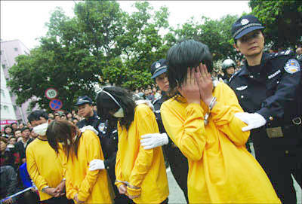
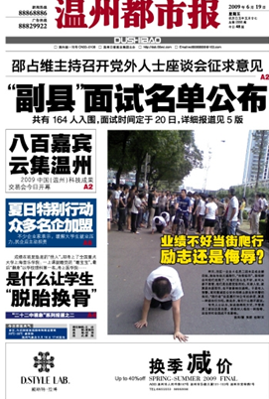

保护人的尊严是宪法的核心功能
深圳：失足妇女游街

Slide 63
宪法与公民教育
公民教育所要传播的首先是宪法的知识。每一个公民第一要懂得自己在宪法中的地位，政府在宪法中的地位，自己与政府的关系。其次是法学的基本知识，再其次应该传播经济学、社会学、政治学、伦理学的基本知识，还有像环境保护这样的基本知识。正因为是基本的，它必须是最精要的，因此可以说它不但应是中国文化的，而且应是全人类文化的结晶。
－－李慎之

Slide 64
美国的公民教育
在美国，公民教育的主要价值和信念源于《独立宣言》和《美利坚合众国宪法》，它所强调的正当程序、平等保护、自由表达和公民参与也正是美国多数民众在长期的社会实践中形成的共识，是植根于自由、公平、公正、责任和义务、多元化、隐私权等价值基础之上。

Slide 65
黑龙江省中小学生命教育指导意见
2005年9月1日哈尔滨市教育局发布
该指导意见首先指出生命教育具有重要意义，认为生命教育是旨在帮助学生认识生命、理解生命、尊重生命、热爱生命、提高生存技能、提升生命质量的一种教育活动，是中小学德育工作的重要内容，是素质教育的重要组成部分。

Slide 66
北京中小学新学生守则删除“见义勇为”
北京修订的《中小学生守则》将此前曾倡导了多年的“敢于斗争”已在新守则中被删去，其务实性受到了校方、家长及学生的多方欢迎。
长期以来，中国社会一直倡导青少年儿童敢于牺牲，见义勇为，而经过媒体的大肆渲染，一些舍己救人的小英雄们更是被推崇为世代学习的榜样。
主管学校德育工作的北京八十五中校长白连芬对此发表观点说，以前提倡中小学生见义勇为，其间的尺度不好把握，多数情况是事情没有解决，却牺牲了孩子。中小学生本应是被保护的对象，因此这种得不偿失的作法不宜提倡。

Slide 67
看到新修订的学生守则，长期以来受“舍己救人小英雄”影响的中小学生们也纷纷表示会珍爱生命。目前就读于北京铁路职工子弟小学三年级的王军同学说，以前班级的板报和德育读物上总在介绍英雄少年的故事，而自己也老会想着在危急时刻去和歹徒做斗争，现在的新守则告诉我们要自救自护，我会去学习遵守。
（中国新闻网 2003年2月18日）

Slide 68
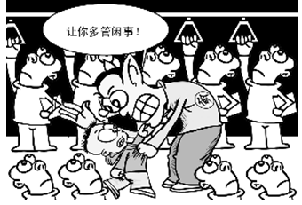
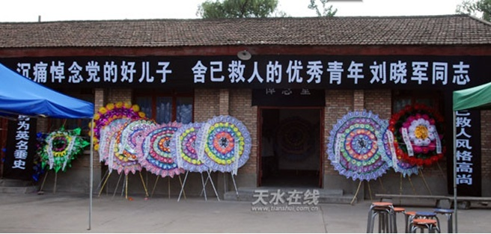
对见义勇为的思考

Slide 69
宪法学的基本功能
（三）宪法学是整个法学知识体系的基础。

Slide 70
环境法
社会法
民法
劳动法
宪法
行政法
刑法
经济法
其他

Slide 71
宪法学的基本功能
（四）培养宪法思维。
（五）普及人类的宽容精神。
（六）增强国家决策的民主性与科学性。

Slide 72
国际宽容日
1945年11月16日，《联合国宪章》签署国决心“力行容恕，彼此以善邻之道，和睦相处，并发扬宽容精神”。1993年联合国大会根据联合国教科文组织的提议，宣布1995年为国际宽容年，该容忍年是在教科文组织大会的倡议下宣布的。
国际宽容日是根据1996年12月12日联合国大会第51/95号决议决定的于每年的11月16日举办的国际性节日。通常国际社会会在这一天进行以教育机构和一般民众为对象的各种宣传活动。这一行动是联合国大会宣布1995年为联合国容忍年的后续行动。1995年11月16日，教科文组织成员国曾通过《容忍原则宣言》和《容忍年后续行动计划》。

Slide 73
第六节 学习宪法学的意义和基本要求

Slide 74
一、为什么要学习宪法学
宪法学是法学专业的基础课程。学习宪法学，对于掌握马克思主义宪法学的基本原理和基本方法，打下扎实的法学专业基础，培养法律专业素质，树立遵守宪法、维护宪法的意识，推进社会主义法治国家建设，都具有重要意义：
第一，有助于增强宪法观念，树立遵守宪法和维护宪法的自觉意识。
第二，有助于科学鉴别各种宪法现象，正确认识和评价各种宪法理论。
第三，有助于正确把握宪法学同其他部门法学的关系，切实学好法学专业的其他学科。

Slide 75
二、怎样学习宪法学
学习宪法学，要注重从整体上把握教材的科学体系，掌握贯穿其中的基本理论、基本知识和基本方法，掌握宪法学的思维模式和概念术语。
第一，要注重掌握马克思主义宪法学基本原理。
第二，要注重掌握宪法学的基本概念和基本范畴。
第三，要深入学习研究《中华人民共和国宪法》文本。
第四，要注重联系社会主义法治建设的实际。

Slide 76
参考书目
1.许崇德等著：《宪法》(第三版)，中国人民大学出版社2006年版。
2.韩大元主编：《中国宪法事例研究（1-6）》，法律出版社。
3.胡锦光、韩大元著：《中国宪法》，法律出版社 2016年第三版。
4.胡锦光著：《中国宪法问题研究》，新华出版社1998年版。

Slide 77
5.胡锦光、韩大元主编：《中国宪法发展研究报告（1982－2002）》，法律出版社2003年版。
6.王磊著：《选择宪法》，法律出版社2003年版。
7.张千帆著：《宪法学导论》，法律出版社2004年版。
8.周叶中主编：《宪法学》，高教出版社2009年版。

Slide 78
9.林来梵著：《宪法学讲义》，法律出版社2011年版。
10.芦部信喜、高桥和之著：《宪法》（第三版），林来梵等译，北京大学出版社2006年版。
11.张翔著：《基本权利的规范建构》，高等教育出版社2008年版。

Slide 79
网络资源
中国宪政网 http://www.calaw.cn
中国公法网 ttp://www.chinapublaw.com
北大公法网 http://www.publiclaw.cn
宪政知识网 http://www.xianzheng.com/
中国期刊网 http://www.cnki.net
http://www.lexisnexis.com
http://www.westlaw.com

Slide 80
思考题
1.联系现实生活，谈一下学习宪法学的意义？
2.谈一下宪法与其他部门法在学习方法上的区别和联系？
3.如何理解宪法判例/宪法事例是联系宪法理论和宪法实践的纽带？
4.列举一下你曾经阅读过的宪法学书籍？
5.列举几个生活中有趣或重要的宪法现象。

